Slide 1
1. Jenis Tipe Data Sql

Slide 2
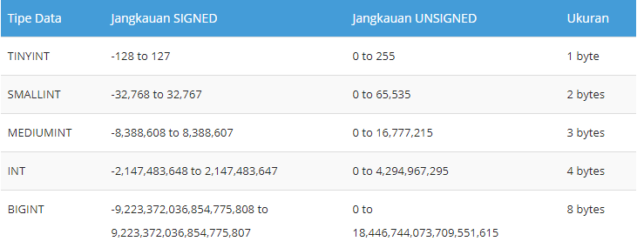
Integer

Slide 3
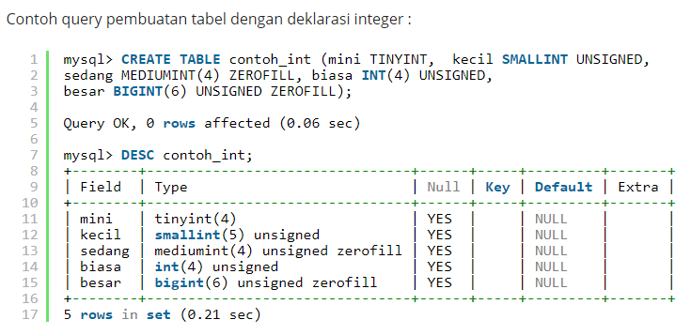
Contoh

Slide 4
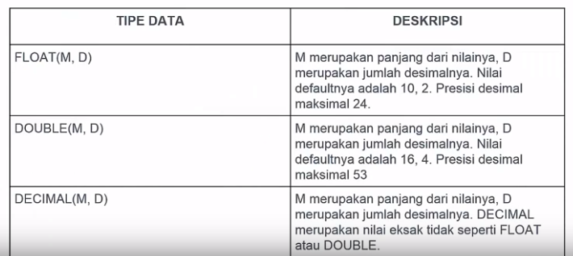
Tipe data numerik *2

Slide 5
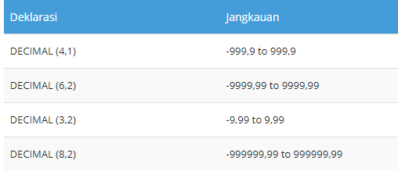
Desimal

Slide 6
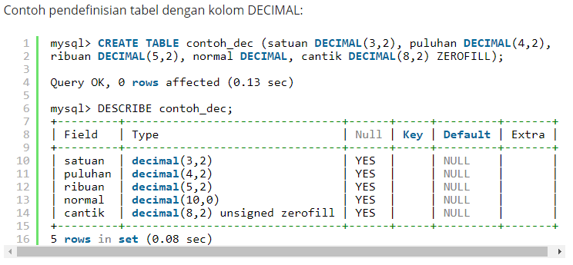
Contoh

Slide 7
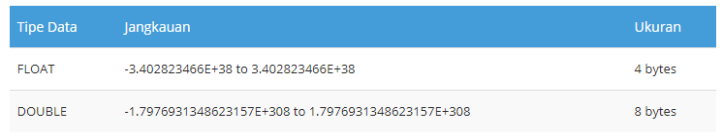
FLOAT dan DOUBLE

Slide 8
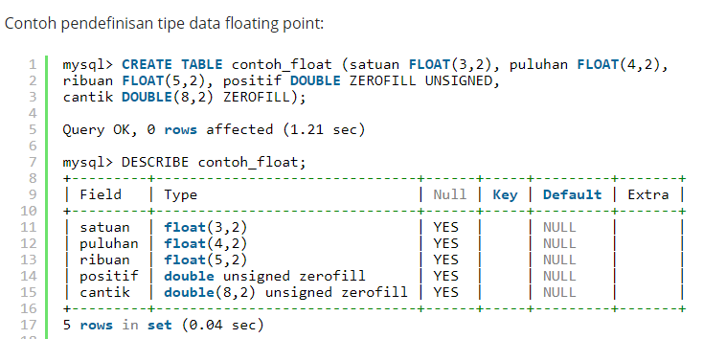
Contoh

Slide 9
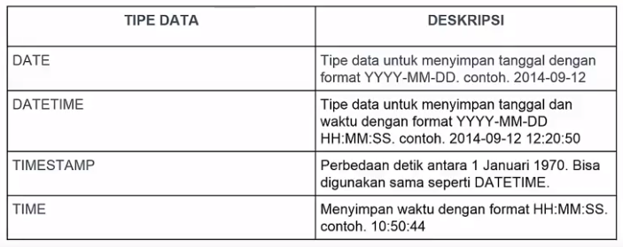
Type data tanggal & waktu

Slide 10
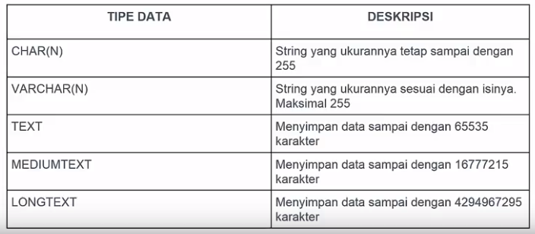
Tipe data string/ text

Slide 11
2. SQL ORACLE
Sebuah sistem basis data menyediakan dua macam bahasa yang berbeda. Pertama untuk menspesifikasikan skema basis data (DDL) dan yang kedua untuk melakukan perubahan dalam basis data (DML). Selain itu juga ada select statement (query) yang digunakan untuk mengambil data yang ada di dalam database.

Slide 12
DATA DEFINITION LANGUAGE (DDL)
Data Definition Language ini berfungsi untuk mendefinisikan struktrur sebuah tabel, tipe data setiap field dan constraint yang berlaku pada data yang tersimpan di dalam sebuah tabel. Hasil dari kompilasi DDL adalah kumpulan tabel yang tersimpan pada sebuah file khusus yang disebut dengan kamus data (data dictionary) atau data directory.
Kamus data merupakan sebuah file yang berupa metadata, yaitu data tentang data. Kamus data ini akan selalu diakses pada suatu operasi basis data sebelum suatu file data yang sesungguhnya diakses.

Slide 13
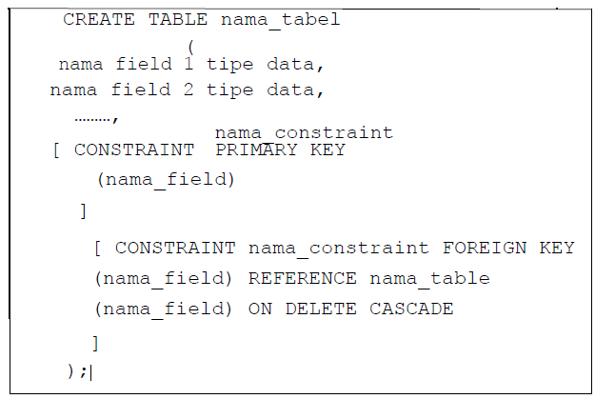
DDL terdiri dari CREATE, ALTER, dan DROP yang akan dijelaskan sebagai berikut :
Membuat tabel (CREATE TABLE)
Query untuk membuat tabel (create table) adalah :

Slide 14
Keterangan :
nama_field1, nama_field2 adalah nama kolom (field) yang akan ada di dalam tabel.
tipe_data adalah tipe data yang bisa ditampung oleh field. tipe_constraint adalah atasan yang menentukan suatu field. Tanda [ ] menyatakan bahwa yang didalamnya boleh ada atau tidak.
Macam – macam tipe constraint yang mungkin adalah :
NULL atau NOT NULL
Constraint NOT NULL ini berfungsi untuk menjamin field harus diisi sedangkan constraint NULL memperbolehkan suatu field untuk dikosongi
UNIQUE
Constraint ini berfungsi untuk menjamin bahwa nilai pada setiap record di dalam sebuah tabel adalah unik
PRIMARY KEY
FOREIGN KEY
CHECK
Constraint ini berfungsi untuk menjamin bahwa nilai yang akan dimasukkan ke dalam sebuah field sudah sesuai dengan aturan yang dibuat

Slide 15
Contoh : pembuatan tabel mahasiswa dengan atribut nim bertipe char(9) dan nama bertipe varchar(20) yang tidak boleh kosong.
Sintaks :
CREATE TABLE mahasiswa
(
Nim char(9),
Nama varchar(20) not null,
CONSTRAINT pk_mhs PRIMARY KEY (Nim)
);

Slide 16
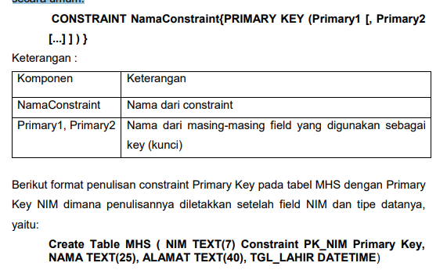
Primary Key disebut sebagai “Constraint” dengan tujuan untuk menjaga integritas data, yaitu bahwa sebuah Primary Key tidak boleh mempunyai “Duplikat” dan secara otomatis tidak “Null”. Bentuk penulisan Constraint Key secara umum:

Slide 17
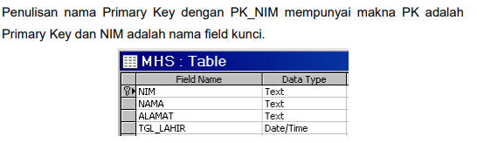

Slide 18
